Slide 1
PLAN DE FORTALECIMIENTO DE LAS CARRERAS TECNOLÓGICAS
Charla informativa
2024
Escuela de Graduados
Directora y Asistentes Académicas

Slide 2
Documentos de trabajo de Decanato Mayo 2022
El Plan General de Fortalecimiento de Carreras Tecnológicas (PFCT) involucra aspectos presupuestales, de gestión y de fortalecimiento académico.
Se enmarca en el nuevo escenario normativo y en un crítico análisis institucional de cara a la nueva planificación estratégica.

Slide 3
Documentos de trabajo de Decanato Mayo 2022
En este sentido, se proponen acciones de apoyo para mejorar la infraestructura edilicia y el equipamiento (con acciones iniciadas en 2021), a las funciones docentes a lo previsto por el nuevo EPD (también iniciadas en 2021) y un programa postítulo para docentes y egresados de Carreras Tecnológicas.

Slide 4
Título
Programa postítulo
La Escuela de Graduados de Facultad de Odontología (EGFO) dicta los cursos de este PFCT que se iniciaron en 2022, continuando en 2023 y 2024, aprobado por el Consejo de Facultad de Odontología 30/06/22.
Según los acuerdos alcanzados, el formato del postítulo es el siguiente: un total de 60 créditos modular; con un Tramo General de 16 créditos, un Tramo Académico de 24 créditos y un Trabajo Final de 20 créditos.

Slide 5
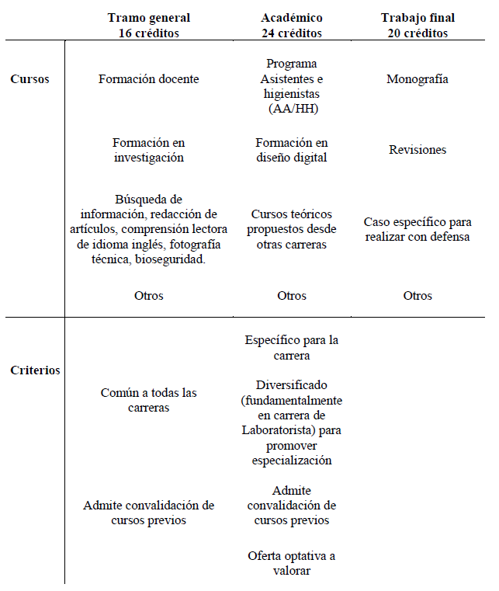
Título
Descripción del
Formato postítulo

Slide 6
OBJETIVOS DEL PROGRAMA POSTÍTULO
General
Generar condiciones para el fortalecimiento académico de los docentes y ofertas postítulo dirigidas a egresados de carreras tecnológicas
Específicos
1. Fortalecer la formación general y académica de docentes
2. Promover la formación técnica especifica de áreas clave para docentes y graduados
3. Avanzar hacia una oferta de formación para egresados con carácter de especialidad.

Slide 7
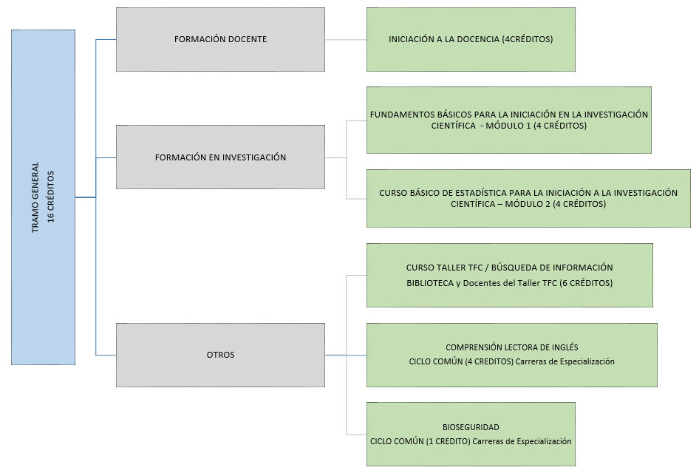
Título
Propuesta
Educativa
2022 – 2024
Curso Ciclo Común Especialidades

Slide 8
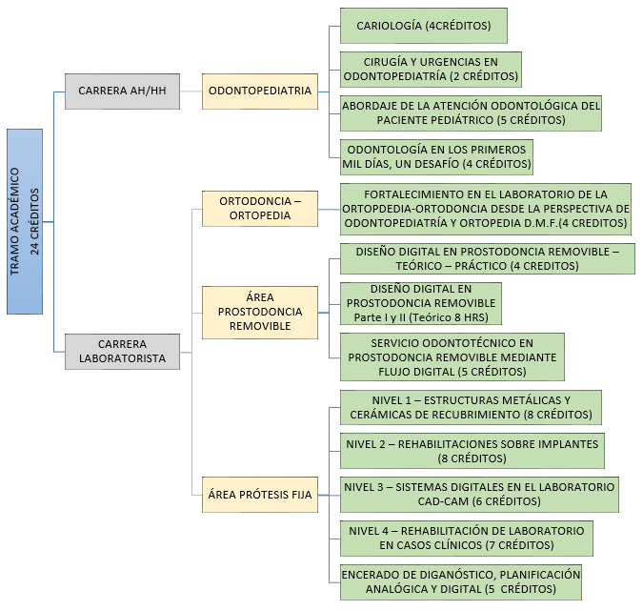
Título
Propuesta
Educativa
2022 – 2024

Slide 9
Título
INFORME 2024
CONSEJO
Se realizó un seguimiento de todos los y las docenes de las carreras que adhirieron al PFCT, realizando los diferentes cursos propuestos.
El número total de docentes que cursaron fue 29,de los cuales 27 son de la Carrera de Laboratorio y 2 de la Carreras de AA/HH.
La EGFO ofreció para el plan un total de 20 cursos, de los cuales del tramo general son 6 cursos con un total 20 de créditos, de los cursos del tramo Académico son 10 para la Carrera de Laboratorio con un total de 47 créditos y 4 cursos de la Carrera de AA/HH con 15 créditos.

Slide 10
Título
INOFRME 2024
CONSEJO
Al total de cursos de acuerdo al plan se debe agregar los 20 créditos del Trabajo Final que los obtienen luego de la evaluación correspondiente.
En este proceso del PFCT el 52% de los y las docentes de la Carrera de Laboratoristas han obtenido al 30 de abril entre 12 y 28 créditos y el 48% entre 4 y 8 créditos.
De mayo a noviembre de 2024 se dictarán 7 cursos (total 27 créditos) que permitirán alcanzar los créditos para cumplir con la propuesta del PF.

Slide 11
ENCUESTA DE OPINIÓN julio 2024
Total de encuestas enviadas: 30 (93% Laboratoristas)
Total de respuestas: 11 (91% Laboratoristas)
Plazo de respuesta: 02/07/2024 – 15/07/2024
El total de docentes que respondió la encuesta escuchó hablar del PFCT, sin embargo el 54% no había accedido al documento de trabajo de Decanato 2022.

Slide 12
ENCUESTA DE OPINIÓN julio 2024

Slide 13
ENCUESTA DE OPINIÓN julio 2024
El 36% de los y las docentes que respondieron la encuesta no conocía la propuesta educativa de la EGFO 2022- 2024
Al 82% le resulto de su interés.
Temáticas sugeridas para incluir en la propuesta:
Parte práctica de procesamiento de materiales CAD-CAM
Impresión y fresado de CAD-CAM
Aprendizaje pedagógico

Slide 14
ENCUESTA DE OPINIÓN julio 2024
Dificultades/desafíos: disponibilidad horaria, extensión de las clases, modalidad

Slide 15
TRABAJO FINAL 20 créditos
Elección del tema y de un/a tutor/a
Posibilidad de realizar cursos en apoyo al Trabajo Final
Diferentes formatos:
Monografía
Revisiones
Presentación de casos con defensa
Proyección de la presentación del Trabajo

Slide 16
CALENDARIO 2024 Ciclo Común introductorio lo
CURSO | RESPONSABLE | FECHA | HORARIO | MODALIDAD
MONOGRAFÍA Y REDACCIÓN NIVEL 1 | DRA. VANESA PREIRA | 27/09/24 AL 04/10/2024 | 18:00 A 22:30 | PRESENCIAL (ZOOM PARA INTERIOR)
MONOGRAFÍA Y REDACCIÓN NIVEL 2 | LIC. CHRISTIAN ALMONACID | 11/10/2024 18/10/2024 25/10/2024 | 18:00 A 21:30 | PRESENCIAL
BÚSQUEDA DE INFORMACIÓN NIVEL 2 | LIC. CARINA PATRÓN | 6/09/2024 13/09/2024 | 18:00 a 20:00 | PRESENCIAL
DIDÁCTICA | LIC. MERCEDES COLLAZO | OCTUBRE | A DEFINIR | PRESENCIAL

